Slide 1
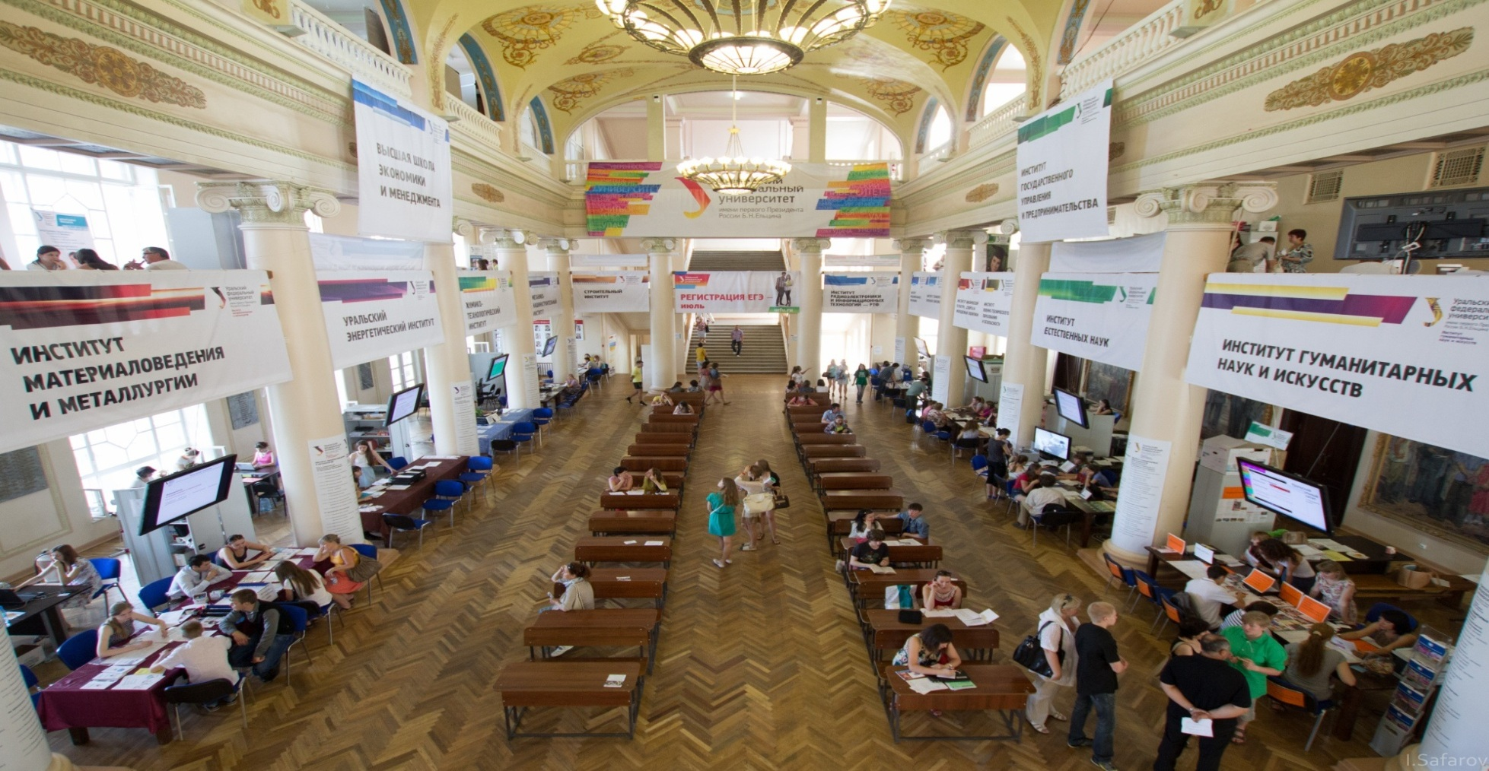
ИТОГИ ПРИЕМА В 2014 г.
Докладчик – проректор по учебной работе УрФУ С.Т. Князев

Slide 2
Основные цели и задачи приемной кампании 2014 года
Сохранить план приема в УрФУ в 2014 г. на уровне 2013 года - не более 10500 человек
Не допустить существенного снижения среднего балла ЕГЭ поступающих в УрФУ, в условиях понижения среднего балла ЕГЭ в целом по Российской Федерации
Сохранить в 2014 году основные пропорции приема на уровне 2013 г. (за счет бюджетных средств – 56%, на контрактной основе – 44%)
Увеличить количество принятых иностранных граждан

Slide 3
Особенности приемной кампании
в 2014 году
1. Вступил в силу, в части организации приема в ВУЗы, новый Федеральный закон «Об образовании в Российской Федерации», а также новый «Порядок приема граждан в ВУЗы»
2. Значительно сокращен перечень категорий граждан, имеющих особые права (остались только дети инвалиды и сироты) и между ними предусмотрен конкурс в пределах 10% квоты
3. Для лиц поступающих на основании результатов олимпиад («без экзаменов» и «100 баллов по общеобразовательному предмету») необходимо наличие результатов ЕГЭ по соответствующему предмету не менее 65 баллов
4. Конкурс организован по направлениям подготовки (специальностям). Поступающий участвует в конкурсе не более чем на 3 направления (в 2013 году конкурс был организован по укрупненным конкурсным группам, «привязанным» к соответствующим институтам)

Slide 4
Особенности приемной кампании
в 2014 году
5. Решением Приемной комиссии УрФУ повышены минимальные баллы вступительных испытаний по общеобразовательным предметам
6. Понизились средние баллы ЕГЭ поступающих в текущем году (до 10 баллов по общеобразовательным предметам), как по Российской Федерации в целом, так и по Свердловской области
7. Прекращен прием в 5 филиалах (в городах Серове, Ноябрьске, Красноуральске, Невьянске, Первоуральске) с передачей бюджетных мест в институт технологий открытого образования
8. По решению Минобрнауки России был организован дополнительный прием в университет лиц признанных гражданами России по квоте «Крым –Севастополь» (зачислено – 4 человека), а также граждан Украины и России вынуждено покинувших территорию Украины (зачислено 29 человек)

Slide 5
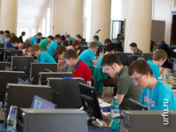
Довузовское образование
 | 2012/2013 учебный год | 2013/2014 учебный год
Образовательные проекты для школьников 7 – 11 классов | Более 2 500 участников | Более 11 000 участников
Летний и зимний лагерь Школа успешного абитуриента | 370 участников | 380 участников
Дни открытых дверей институтов | Более 7 000 человек | Более 8 000 человек
Олимпиады школьников по математике, физике, химии, биологии, экономике, обществознанию | Более 8 000 человек | Более 10 000 человек
 | 17 870 | 29 380
6 – 12 апреля 2014 года проведен заключительный этап Всероссийской олимпиады школьников по информатике для 245 школьников из 50 субъектов РФ.
В числе победителей и призеров – 4 учащихся СУНЦ
В работе со школьниками
задействовано более 1000 преподавателей из различных институтов УрФУ

Slide 6
Мероприятия по продвижению бренда УрФУ
в рамках Приемной кампании
Выездные мероприятия. Свердловская область
Выездные мероприятия. Большой Урал
Название | Кол-во участников
Проведение Д.О.Д. на базе филиалов и представительств УрФУ в городах: Красноуральск, Нижний Тагил, Лесной, Каменск-Уральский, Первоуральск, Богданович, Сухой Лог, Полевской | 1800
География | Кол-во участников
Башкирия | 1139
Екатеринбург | 1513
Свердловская область | 1646
Оренбургская область | 713
Курганская область | 465
Пермский край | 722
Тюменская область, ХМАО, ЯНАО | 1158
Удмуртия | 695
Челябинская область | 393
ИТОГО | 8444
Публикации по Приемной кампании
Тема | Кол-во | Рейтинг
В УрФУ закончился проект «Тест-драйв в Уральском федеральном» | 240 | 5098,9
В УрФУ прошли соревнования лучших школьных IT-умов страны. Заключительный этап всероссийской олимпиады школьников по информатике | 221 | 2996,8
В 2014 году УрФУ примет на бюджетное обучение более шести тысяч абитуриентов | 165 | 2450,2
В Уральском федеральном университете подведены итоги приема 2014 года на бакалавриат и специалитет | 55 | 1083,9
В УрФУ стартует проект «Тест-драйв в Уральском федеральном» | 65 | 511,06
ИТОГО | 746
Выездные мероприятия. Казахстан
Города | Кол-во участников
Караганда, Темиртау | 813
Усть-Каменогорск | 871
Семипалатинск | 403
Костанай, Рудный | 966
Степногорск | 462
Петропавловск | 141
Астана | 819
Павлодар | 756
ИТОГО | 5231

Slide 7
Сравнительные результаты ЕГЭ
* По приоритетным общеобразовательным предметам
Предметы | Средние баллы по России |  | Снижение результатов в баллах
 | 2013 г | 2014 г
Математика | 48,7 | 39,6 | -9,1
Физика | 53,5 | 45,7 | -7,8
Химия | 67,2 | 55,7 | -11,5
Информатика | 63,1 | 57,2 | -5,9
Обществознание | 59,5 | 53,1 | -6,4
Русский язык | 63,4 | 62,5 | -0,9
* По Екатеринбургу (количество участников ЕГЭ, набравших 80 баллов и более по общеобразовательным предметам)
Предметы | Количество участников |  | % к 2013 г
 | 2013 г | 2014 г
Математика | 240 | 106 | 44
Русский язык | 1 730 | 1 346 | 78
По УрФУ (средние баллы ЕГЭ)
2012 г | 2013 г | 2014 г
209,0 | 217,7 | 212,0
* Материалы Августовского совещания руководящих и педагогических работников системы общего образования города Екатеринбурга 2014 года

Slide 8
ДИНАМИКА КОНТРОЛЬНЫХ ЦИФР ПРИЕМА
(по уровням и формам обучения)
Всего 4953
Всего 5852
Всего 6064

Slide 9
АЛГОРИТМ ЗАЧИСЛЕНИЯ ПОСТУПАЮЩИХ
ПО ОБЩЕМУ КОНКУРСУ
1 этап
Списки рекомендованных к зачислению
(в рамках КЦП) - 31.07
Документ об образовании – оригинал до 04.08
Документ об образовании - копия –
выбывает из конкурса
В приказ «О зачислении»
05.08
Заявление «О согласии с зачислением на 1 этапе»
с 05.08 до 08.08
Списки рекомендованных к зачислению
(Абитуриент рекомендован к зачислению по более высокому приоритету) - 05.08
2 этап
Документ об образовании – оригинал до 08.08
В приказ «О зачислении» 11.08

Slide 10
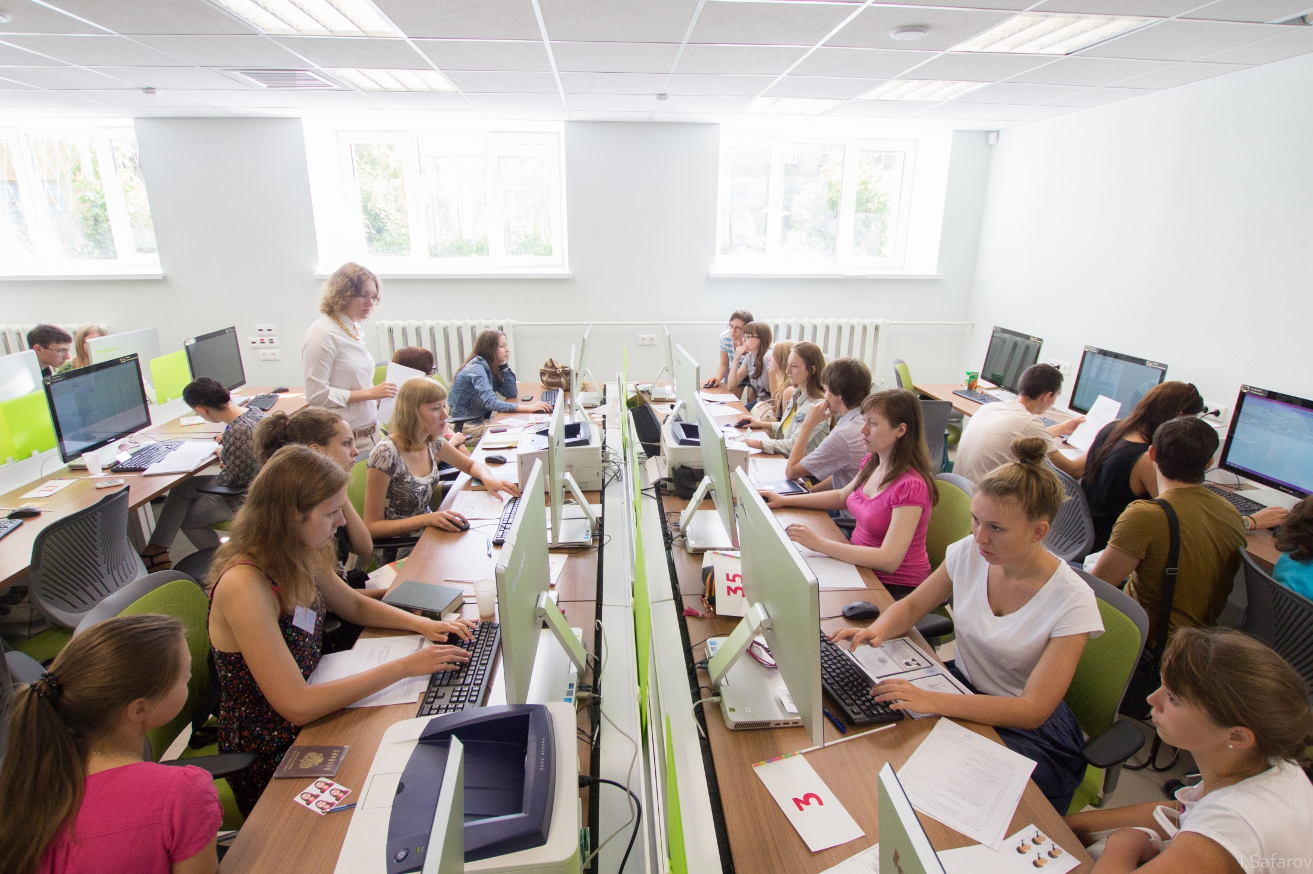
ОРГАНИЗАЦИЯ ПРИЕМА 2014
Период работы с 20 июня по 21 августа
Количество сотрудников ОК – 160 человек
Ответственные секретари и заместители – 60 человек
Студенты - 100 человек
Количество сотрудников Центра приема документов:
Количество операторов – 100 человек
Количество экспертов – 40 человек
15

Slide 11
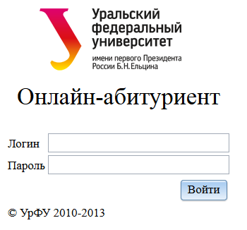
ОРГАНИЗАЦИЯ ПРИЕМА 2014
Система «Онлайн-абитуриент»
Способ подачи документов | 2013 год |  |  | 2014 год
 | Заявлений принято | Зачислено |  | Заявлений принято | Зачислено
лично | 15560 | 9369 | 23% | 13601 | 8360 | 61%
онлайн | 3830 | 939 | 15% | 5136 | 1223 | 24%
по почте | 314 | 41 | 9% | 329 | 94 | 29%
Всего | 19704 | 10349 |  | 19066 | 9677
Регистрация в системе
Выбор институтов, направлений (специальностей) всех форм и технологий обучения
Подача заявления
Изменение приоритетов и выбранных направлений
Просмотр рейтинга, списков и приказов о зачислении

Slide 12
Итоги зачисления в 2014 году на 10.09.2014*
 | Бакалавриат (академический) |  |  | Бакалавриат (прикладной) |  |  | Специалитет |  |  | Магистратура |  | Общий итог
бюджет | 3808 | 91% |  | 241 | 93% |  | 363 | 95% |  | 1233 | 100% | 5645 | 93%
Очная | 3072 | 91% |  | 241 | 93% |  | 363 | 95% |  | 1189 | 100% | 4865 | 93%
Очно-заочная | 177 | 84% |  |  |  |  |  |  |  |  |  | 177 | 84%
Заочная | 559 | 95% |  |  |  |  |  |  |  | 44 | 100% | 603 | 96%
контракт | 3418 |  |  | 13 |  |  | 247 |  |  | 297 |  | 3975
Очная | 1954 |  |  | 13 |  |  | 233 |  |  | 220 |  | 2420
Очно-заочная | 103 |  |  |  |  |  |  |  |  | 33 |  | 136
Заочная | 1361 |  |  |  |  |  | 14 |  |  | 44 |  | 1419
Итого: | 7226 |  |  | 254 |  |  | 610 |  |  | 1530 |  | 9620
Иностранные студенты (дальнее зарубежье)*
Бюджет, очная | 30 |  |  |  |  | 11 |  |  | 9 |  |  | 50
Контракт, очная | 5 |  |  |  |  | 1 |  |  | 5 |  |  | 11
Контракт, заочная | 1 |  |  |  |  |  |  |  |  |  |  | 1
Итого: | 36 |  |  |  |  | 12 |  |  | 14 |  |  | 62
Всего: | 7262 |  | 254 |  |  | 622 |  |  | 1544 |  |  | 9682
* - информация по итогам зачисления обновлена на 10.09.2014 года.
* - прием иностранных граждан в пределах квоты, установленной Правительством Российской Федерации, продолжается по 31 декабря 2014 года

Slide 13
Итоги зачисления в 2014 году
Победители и призеры олимпиад, зачисленные в университет
Институт | Кол-во
ВШЭМ | 9
ИГНИ | 4
ИГУП | 1
ИЕН | 10
ИМКН | 19
ИнФО | 2
ИРИТ-РтФ | 8
ИСПН | 6
ММИ | 2
СтИ | 12
УралЭНИН | 5
ФТИ | 17
ХТИ | 3
ИТОГО: | 98
Вид олимпиады | Кол-во
Победитель и/или призер заключительного этапа Всероссийской олимпиады | 6
06 Всесибирская открытая олимпиада школьников | 4
08 Городская открытая олимпиада школьников по физике | 1
11 Кутафинская олимпиада школьников по праву | 1
17 Межрегиональная олимпиада школьников "Высшая проба" | 1
18 Межрегиональная олимпиада школьников "Евразийская лингвистическая олимпиада" | 1
20 Межрегиональная олимпиада школьников "Будущие исследователи - будущее науки" | 1
23 Межрегиональная отраслевая олимпиада школьников "Паруса надежды" | 2
29 Объединенная межвузовская математическая олимпиада | 2
37 Олимпиада школьников "Звезда" - Таланты на службе обороны и безопасности" | 41
38 Олимпиада школьников "Ломоносов" | 1
43 Олимпиада школьников по информатике и программированию | 1
46 Основы православной культуры | 1
47 Открытая всероссийская интеллектуальная олимпиада "Наше наследие" | 1
48 Открытая межвузовская олимпиада школьников Сибирского Федерального округа "Будущее Сибири" | 13
51 Открытая олимпиада школьников по программированию | 1
54 Отраслевая физико-математическая олимпиада школьников "Росатом" | 1
57 Покори Воробьевы горы! | 1
60 Региональный конкурс школьников Челябинского университетского образовательного округа | 2
61 Российская аэрокосмическая олимпиада школьников | 1
72 ФИЗТЕХ | 15
ИТОГО: | 98
20

Slide 14
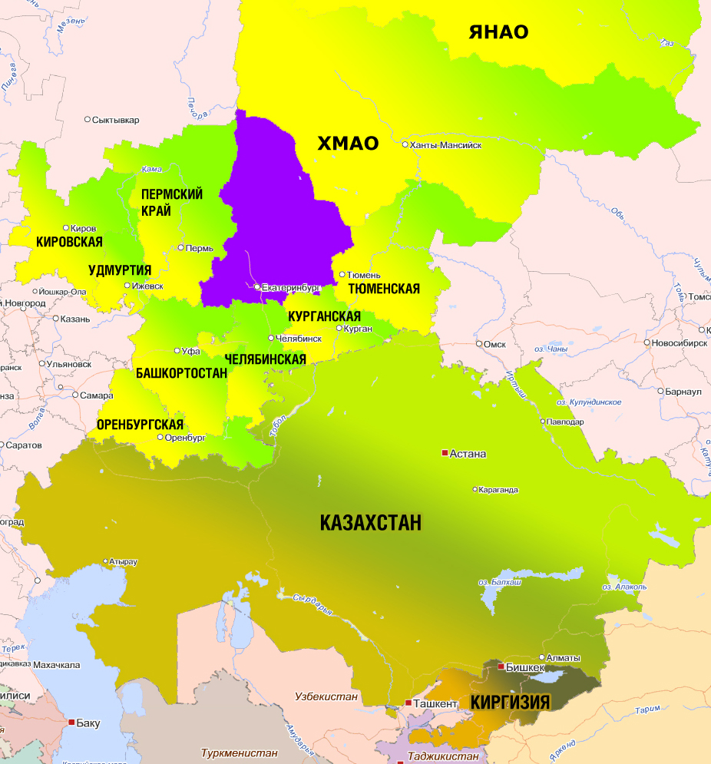
Предварительные итоги зачисления в 2014
ПО РЕГИОНАМ на 10.09.2014
Иностранные граждане | 2012 г | 2013 г | 2014 г
Киргизская Республика | 9 | 15 | 16
Республика Абхазия | 3 | 9 | 3
Республика Азербайджан | 4 | 3 | 1
Республика Армения | 3 | 4 | 10
Республика Беларусь |  | 2
Республика Казахстан | 83 | 89 | 178
Республика Молдова | 1 | 2 | 1
Республика Таджикистан | 24 | 62 | 67
Республика Узбекистан | 19 | 10 | 19
Туркменистан | 4 | 2 | 1
Украина | 6 | 6 | 38
Эстония | 1
Болгария |  |  | 1
Словацкая Республика |  | 1
Исламская Республика Иран |  | 1
Исламская Республика Пакистан |  |  | 1
Китайская Народная Республика | 4 | 30 | 9
Королевство Тайланд |  | 3
Монголия | 5 | 3 | 5
Переходное Исламское Государство Афганистан |  |  | 5
Республика Ирак |  | 4
Сирийская Арабская Республика |  | 6 | 3
Республика Индонезия |  |  | 1
Социалистическая Республика Вьетнам | 1 | 13 | 13
Йеменская Республика |  |  | 5
Республика Эквадор |  |  | 6
Федеративная Республика Германия | 1
Всего иностранных граждан | 190 | 270 | 383
Российская Федерация | 9882 | 10177 | 9299
Всего | 10072 | 10447 | 9682
Свердл. обл., 38,8%
2,8 %
11,6%
6,7%
Екатеринбург, 36,3%
11,6%
0,9%
2,1%
4,7%
1,9%
0,9%
2,1%
2,5%
2,6%
БЕЛОРУСИЯ
ТАДЖИКИСТАН
В 2013 году Свердловская область - 40%, Екатеринбург – 38%

Slide 15
Качественные показатели принятого контингента за счет бюджетных средств на очную форму обучения
Средние баллы ЕГЭ 2014 года с разбивкой по институтам

Slide 16
ШКОЛЫ С МАКСИМАЛЬНЫМ ЧИСЛОМ ПОСТУПИВШИХ
В 2014 ГОДУ
Екатеринбург | СУНЦ УрФУ | 166 чел.
 | МОУ Лицей № 130 | 83 чел.
 | Лицей № 110 | 66 чел.
 | МБОУ Гимназия № 35 | 62 чел.
 | МБОУ гимназия № 9 | 55 чел.
 | МАОУ лицей № 180 | 50 чел.
 | МБОУ лицей № 135 | 42 чел.
Первоуральск | МБОУ Лицей № 7, МБОУ Лицей № 21, МОУ СОШ № 32 | 53 чел.
Верхняя Пышма | МОУ СОШ № 2 | 29 чел.
К-Уральский | МОУ Лицей № 10 | 28 чел.
Нижний Тагил | МБОУ «Лицей» | 22 чел.
Заречный | МКОУ СОШ № 2 | 21 чел.
К-Уральский | МОУ Лицей № 10 | 20 чел.
Снежинск | МБОУ «Гимназия № 127» | 17 чел.

Slide 17
ЦЕЛЕВОЙ ПРИЕМ 2014
Распределение заявок целевого приема по заказчикам в УрФУ в 2014 г.
Зачислено 13 (62%)
Зачислено 11(30%)
Зачислено 182 (77%)
Зачислено 48 (45%)
Зачислено 97 (49%)
Зачислено 64 (67%)
Зачислено 35 (74%)
Зачислено 92 (77%)
Зачислено 100 (100%)

Slide 18
ЦЕЛЕВОЙ ПРИЕМ 2014
Результаты зачисления граждан на места в пределах квоты
целевого приема
(в т.ч. ОПК) в УрФУ в 2014 г.
67%
56%
54%
34%
34%
38%
60%
54%
61%
38%

Slide 19
ПРОЕКТ РЕШЕНИЯ 2014 г.
Одобрить итоги приемной кампании 2014 года в Уральском федеральном университете.
Рекомендовать ректорату:
2.1 Сохранить план приема в УрФУ в 2015 г. на уровне 2014 года - 9500 человек;
2.2 Сохранить в 2015 году основные пропорции приема на уровне 2014 г.(за счет бюджетных средств – 56%, на контрактной основе – 44%);
2.3 Увеличить в структуре приема 2015 года долю принятых для обучения по программам магистерской подготовки до 25% от общей численности принятых на программах ВО за счет бюджетных средств;
2.4 Сохранить в 2015 году средний балл ЕГЭ на уровне не ниже 2014 г. (212,0 баллов);
2.5 Активизировать работу по приему иностранных граждан и граждан проживающих на территориях Уральского и Приволжского федеральных округов.

Slide 20
Приемная комиссия университета
выражает благодарность за
организационное сопровождение и активное участие в
приемной кампании 2014 года:
Службе проректора по информационной политике
Службе проректора по общим вопросам
Дирекции информационных технологий
Особая благодарность Союзу студентов УрФУ

Slide 21
СПАСИБО ЗА ВНИМАНИЕ!

